Slide 1



GUIA PARA EL MANUAL APA
Sétima Edición
DRA. Martina Bazán
Universidad Nacional de Educación
Enrique Guzmán y Valle
Alma Máter del Magisterio Nacional

Slide 2

IV. TABLAS Y FIGURAS
Las tablas y las figuras permiten a los autores presentar una gran cantidad de información de manera eficiente y hacer sus datos más comprensibles.

Slide 3
4.1. FORMATO DE TABLAS
4.1.2. Título
Dé un título breve pero claro y explicativo a cada tabla, de preferencia en una línea; el contenido básico de la tabla debe inferirse fácilmente del título. Escriba el título de la tabla en letra cursiva debajo del número de tabla y deje espacio y medio entre estos. Evite los títulos de tablas demasiado generales o detallados. Tamaño de fuente: 10 puntos
Calidad del título | Ejemplo de título en la taba | Citación narrativa
Demasiado general | Relación entre las carreras universitarias y el rendimiento | No esta claro qué datos presenta la tabla
Demasiado detallado | Calificaciones medias de los exámenes A,B y C de los estudiantes de Psicología, Física, Ingles e Ingeniería | El titulo duplica la información de los títulos dentro de la tabla
Efectivo | Calificaciones medias de estudiantes de diferentes carreras universitarias | El título es específico, pero no redundante con los títulos de la tabla
4.1.1. Número
Escriba la palabra ‘Tabla’ y el número ‘1’ en negritas y a ras de la izquierda de la tabla (es decir, sin sangría y sin centrar y sin punto) (p. ej. Tabla 1). Tamaño de fuente: 10 puntos.

Slide 4
4.1. FORMATO DE TABLAS
4.1.4. Cuerpo (espaciado)
El cuerpo de la tabla incluye todas las filas y columnas de una tabla. Una celda es el punto de intersección entre una fila y una columna. El cuerpo puede estar a un solo espacio, a un espacio y medio o a doble espacio.
4.1.5. Notas
Debajo de la tabla aparecen tres tipos de notas (generales, específicas y de probabilidad), según sea necesario, para describir el contenido de la tabla que no puede entenderse a partir del título o del cuerpo de la tabla solamente (p. ej., definiciones de abreviaturas, atribución de derechos de autor). No todas incluyen notas de tabla. Si el investigador es el propio autor de la tabla, no se requiere indicar la autoría.
4.1.3. Encabezado
Los encabezados establecen la organización de lo que se informa en la tabla e identifican lo que hay en cada columna. Los que se encuentran en las columnas describen las entradas debajo de ellos. Los de las columnas de las tablas deben ser breves; de ser posible, no tienen que ser más anchos que la información de la columna.

Slide 5
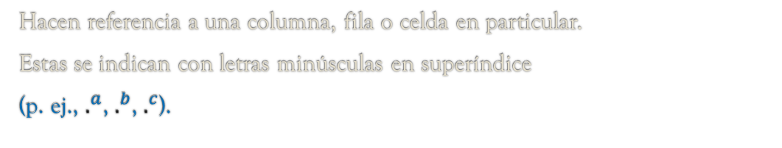
4.1. FORMATO DE TABLAS
GENERALES
Una nota general califica, explica o proporciona información relativa a la tabla en su totalidad y explica las abreviaturas, los símbolos, el uso de cursivas, negritas o paréntesis, etc. También incluye cualquier atribución de que una tabla se reimprime o adapta de otra fuente. Se designa con la palabra Nota (en cursiva) seguida de punto.
Nota. Las cargas factoriales superiores a .45 se muestran en negritas. A = proceso de apareamiento; N = proceso sin apareamiento.
4.1.5. Notas
4.1.5.1. tipos de notas
Si se desea presentar una cita en otro idioma y la traducción personal, se debe colocar la cita (en otro idioma) como cita corta (menos de 40 palabras) o en bloque (de 40 palabras o más). Luego de la cita en otro idioma, coloque la traducción al español entre corchetes; finalmente, agregue la fuente, el año y la página.
ESPECÍFICAS
Hacen referencia a una columna, fila o celda en particular.
Estas se indican con letras minúsculas en superíndice
(p. ej., $.^{a}$, $.^{b}$, $.^{c}$).
ESPECÍFICAS
Una nota de probabilidad describe cómo se utilizan los asteriscos y otros símbolos en una tabla para indicar los valores de p y, por lo tanto, la importancia de los resultados de las pruebas estadísticas de las hipótesis.

Slide 6
Ejemplo de tabla que no necesita nota:
Tabla 1
Baremo para la evaluación grupal de las dimensiones de psicomotricidad
Niveles | Riesgo | Retraso | Normal
Coordinación | [0-5] | [6-11] | [12-16]
Lenguaje | [0-8] | [9-16] | [17-24]
Motricidad | [0-4] | [5-8] | [9-12]
psicomotricidad | [0-17] | [18-35] | [36-52]
Interlineado 1.5 entre el numero, el título y la tabla

Slide 7
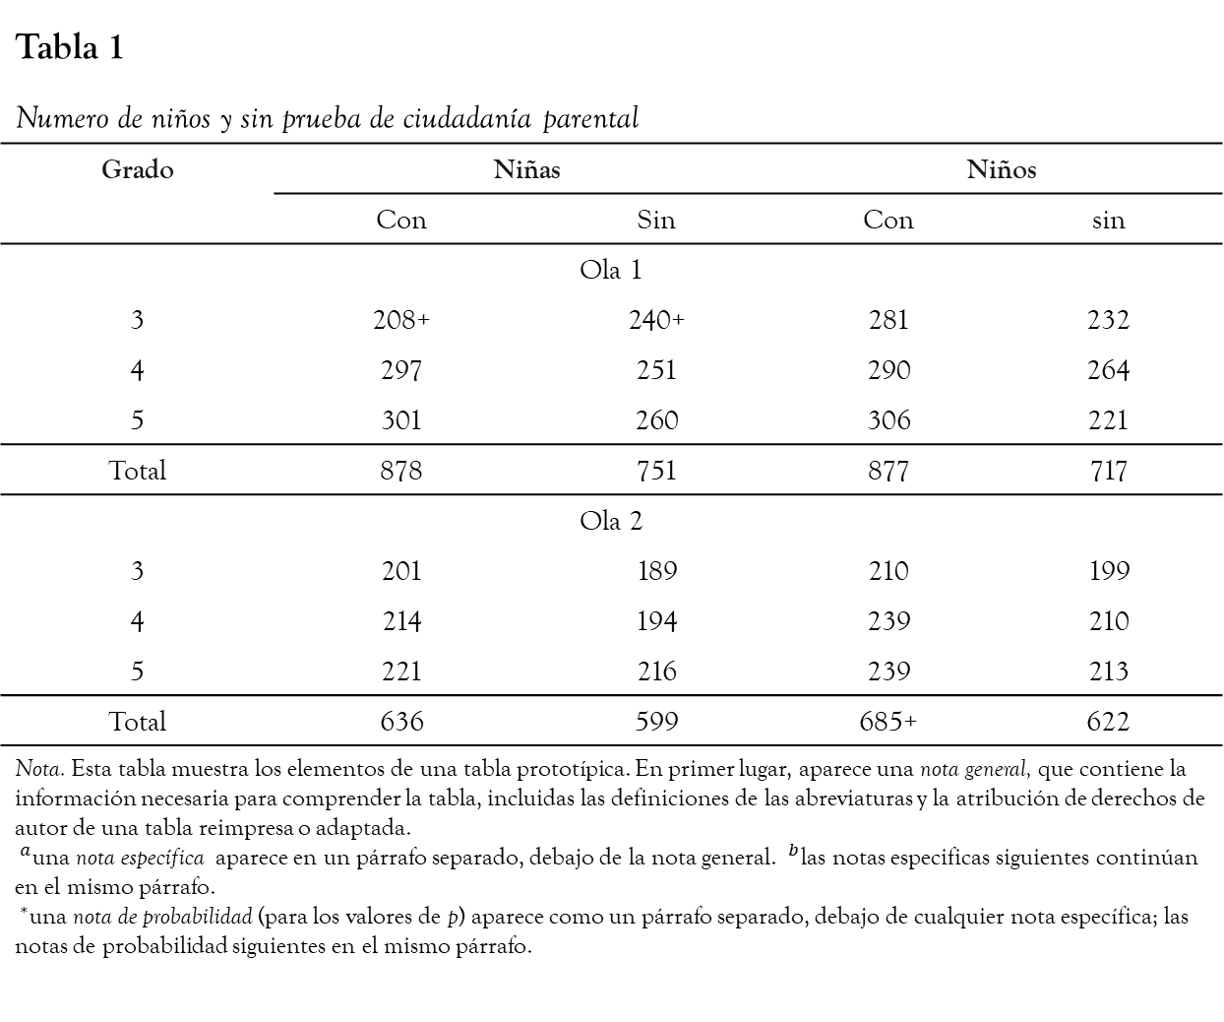
Componentes básicos de una tabla
Titulo mayor:
Encabezado que describe las entradas en dos o más columnas en el cuerpo de la tabla
Titulo de tabla
Número de tabla
Títulos apilados:
Títulos que se colocan uno sobre otro, a menudo para evitar la repetición en los títulos de columna
Tabla 1
Numero de niños y sin prueba de ciudadanía parental
Grado | Niñas |  | Niños | Niños
 | Con | Sin | Con | sin
Ola 1
3 | 208+ | 240+ | 281 | 232
4 | 297 | 251 | 290 | 264
5 | 301 | 260 | 306 | 221
Total | 878 | 751 | 877 | 717
Ola 2
3 | 201 | 189 | 210 | 199
4 | 214 | 194 | 239 | 210
5 | 221 | 216 | 239 | 213
Total | 636 | 599 | 685+ | 622
Nota. Esta tabla muestra los elementos de una tabla prototípica. En primer lugar, aparece una nota general, que contiene la información necesaria para comprender la tabla, incluidas las definiciones de las abreviaturas y la atribución de derechos de autor de una tabla reimpresa o adaptada. $.^{a}$una nota específica aparece en un párrafo separado, debajo de la nota general. $.^{b}$las notas especificas siguientes continúan en el mismo párrafo. $.^{∗}$una nota de probabilidad (para los valores de p) aparece como un párrafo separado, debajo de cualquier nota específica; las notas de probabilidad siguientes en el mismo párrafo.
Titulo izquierdo:
Encabezado que describe la columna más a la izquierda
Subtitulo:
Encabezado que cubre todo el ancho del cuerpo de la tabla, permitiendo más divisiones
Tipos de columna:
Encabezado que identifica las entradas en una sola columna en el cuerpo de la tabla
Columna izquierda:
Columna más a la izquierda de la tabla; normalmente enlista las principales variables independientes o predictoras
Celda:
Punto de intersección entre una fila y una columna
Notas de tabla:
Explicaciones para complementar o aclarar la información en el cuerpo de la tabla

Slide 8
En el caso de artículo científico, la nota de atribución de autor sería de la siguiente
manera:
Nota. Explicación general. Tomado de Título del artículo, por A. A, Autor, Año, Nombre de la revista, volumen(número), página(s). DOI o URL
Ejemplo de tabla con nota de probabilidad:
:
Tabla 3
Correlación y significancia entre coordinación y desarrollo cognitivo
 |  |  | Coordinación | Desarrollo cognitivo
Rho de Spearman | Coordinación Desarrollo cognitivo | Coeficiente de correlación Sig. (bilateral) N Coeficiente de correlación Sig. (bilateral) N | 1,000 . 98 ,800** ,000 98 | ,800** ,000 98 1,000 . 98
Nota.**. La correlación es significativa en el nivel 0,01 (2 colas) | [0-17] | [18-35] | [36-52]

Slide 9
Ejemplo de tabla con nota general, atribución de autor (libro):
Tabla 1
Índices de correlación
Valores | Denominación
r=1 0.8<r<0.9 0,6<r<0,79 0,4<r<0,59 0,2<r<0,39 0<r<0,2 r=0 | Correlación perfecta Correlación muy alta Correlación alta Correlación moderada Correlación baja Correlación muy baja Correlación nula
Nota. Denominaciones de correlación, según cifra alcanzada. Tomado de introducción a la estadística aplicada a la investigación, por R. Bizquerra, 2008.
Nota: 10 puntos, espacio 1.0
No debe rebasar el ancho de la tabla

Slide 10
4.2. FORMATO DE FIGURAS
4.2.2. Título
Dé un título breve pero claro y explicativo a cada figura, de preferencia en una sola línea; el contenido básico de la figura debe inferirse fácilmente a partir del título. Evite que este sea demasiado general o detallado. Escríbalo en letra cursiva debajo del número de la figura y deje un espacio y medio entre ellos.
4.2.1. Número
El número de la figura (p. ej., Figura 1) aparece arriba de la figura en negritas. Tamaño de fuente: 10 puntos.
4.2.3. Imagen de la figura
Se considera imagen de la figura a: gráfica, diagrama, dibujo, mapa, fotografía u otra ilustración que no sea tabla. Se debe guardar con una resolución suficiente para permitir una impresión o visualización clara y no distorsionada.
4.2.4. leyenda
La leyenda o clave de la figura, si está presente, debe colocarse dentro de los límites de la figura y explicar los símbolos utilizados en la imagen de la figura.

Slide 11
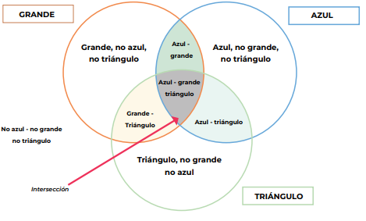
4.2. FORMATO DE FIGURAS
Figura 1
Conjunción de atributos del tercer nivel
4.2.5. Nota
Pueden aparecer tres tipos de notas (generales, específicas y de probabilidad) debajo de la figura para describir parte de su contenido que no pueda ser comprendido a partir del título de la figura, de la imagen o de la leyenda solamente (p. ej., definiciones de abreviaturas, atribución de derechos de autor). No todas incluyen notas de figura. Si el investigador es el propio autor de la figura, no se requiere indicar la autoría.

Slide 12
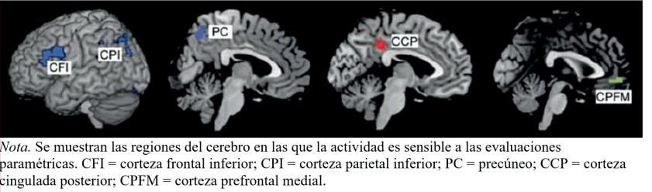
Ejemplo de figura con nota general, resaltando las abreviaturas:
Figura 2
Regiones del cerebro sensibles a evaluación de deshumanización, agrado y similitud con el yo

Slide 13
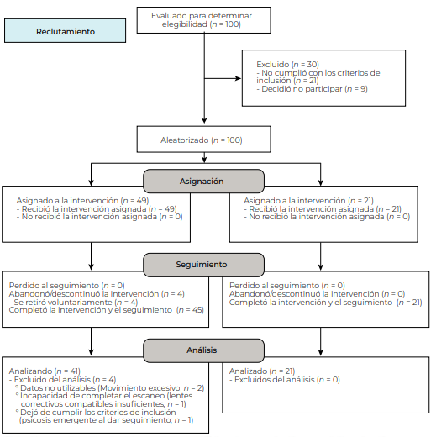

Ejemplo de figura con nota general:
Figura 3
Diagrama de flujo CONSORT de los participantes
Las tablas y figuras se van centradas

Slide 14


GUÍA PARA APLICAR EL MANUAL APA Sétima edición
Dra. MARTINA BAZÁN
Universidad Nacional de Educación Enrique Guzmán y Valle Alma Máter del Magisterio Nacional VICERRECTORADO DE INVESTIGACIÓN

